Slide 1



Non-parametric multi-dimensional density estimation
Курс “Машинное обучение”
Лабораторная работа
Верендеев И.М., М22-501
Вариант 2
2023

Slide 2
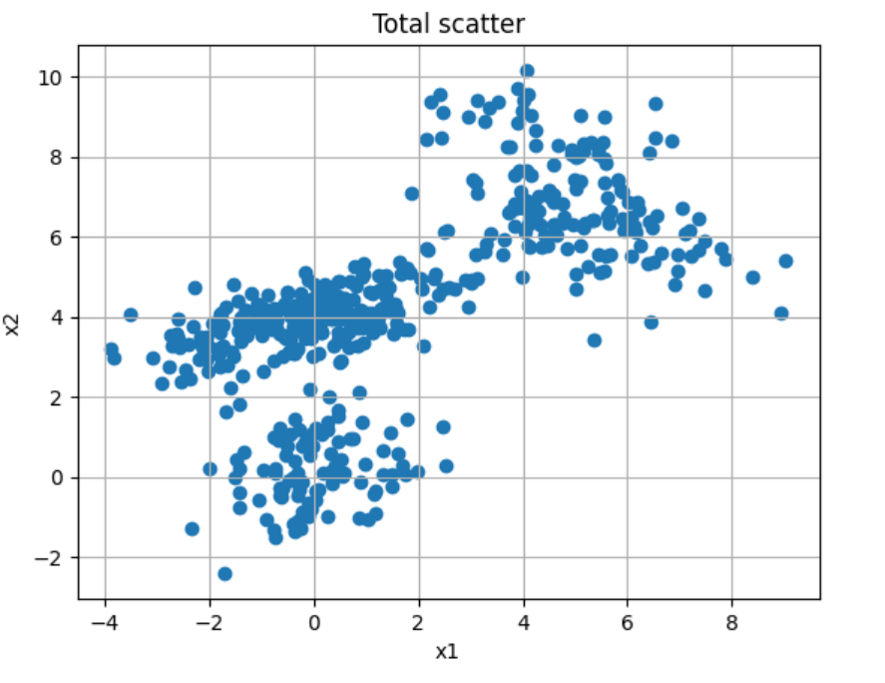
Исходные данные
Выборка значений случайной величины x, y
Объём выборки N = 500
Истинная плотность распределения:

Slide 3
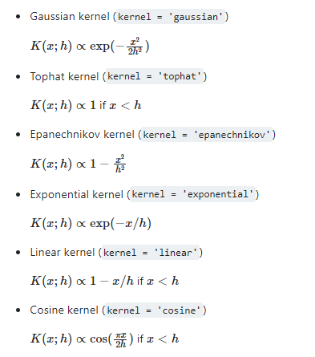
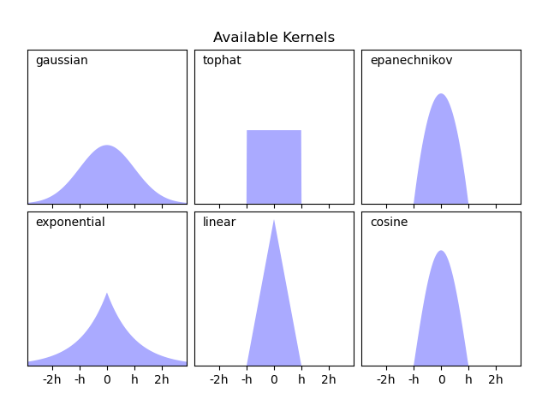
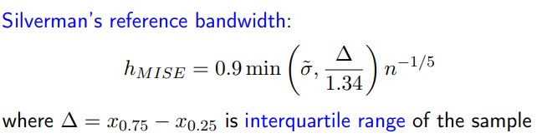

Используемые методы и формулы
Mean integrated squared error (MISE):

Slide 4
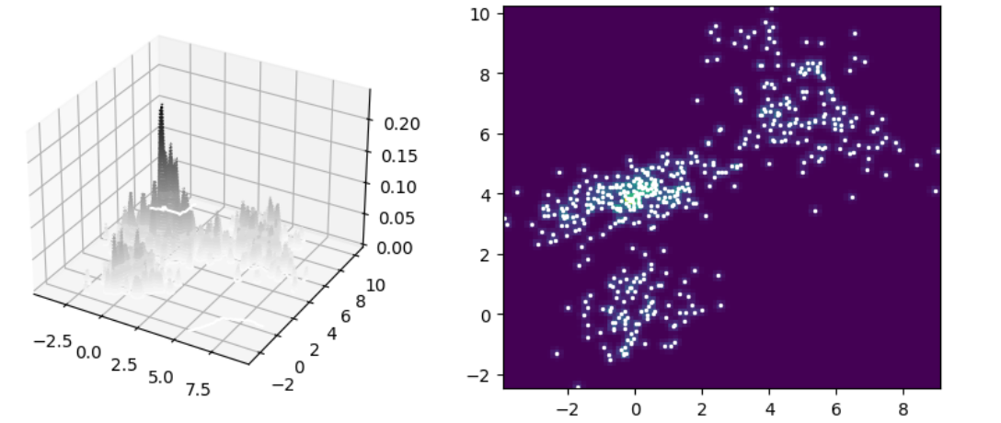
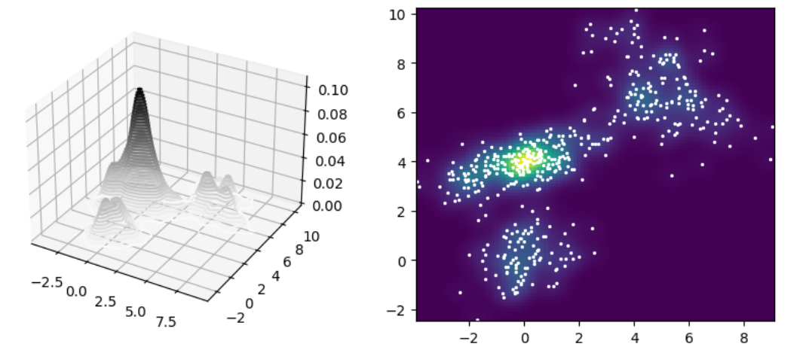
1. Визуализировать плотность распределения, восстановленную с помощью наивного метода, для различных значений ширины окон: а) рассчитанной по правилу Сильвермана; б) слишком большой ширине окна; в) слишком малой ширине окна.
Окно h = 0.1
Окно h = 0.38

Slide 5
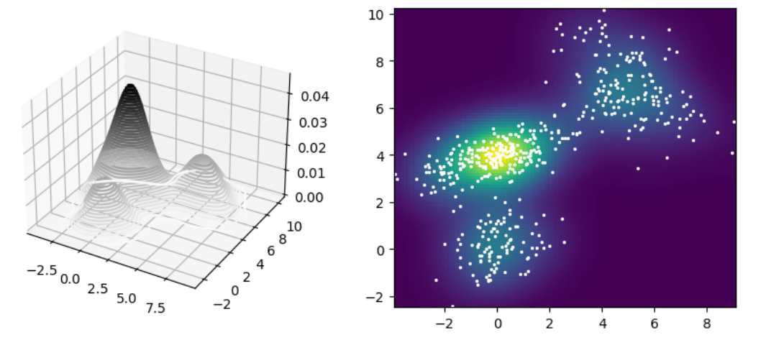
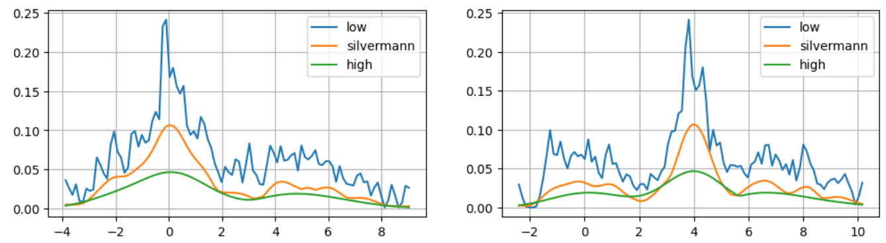
1. Визуализировать плотность распределения, восстановленную с помощью наивного метода, для различных значений ширины окон: а) рассчитанной по правилу Сильвермана; б) слишком большой ширине окна; в) слишком малой ширине окна.
Окно h = 0.9

Slide 6
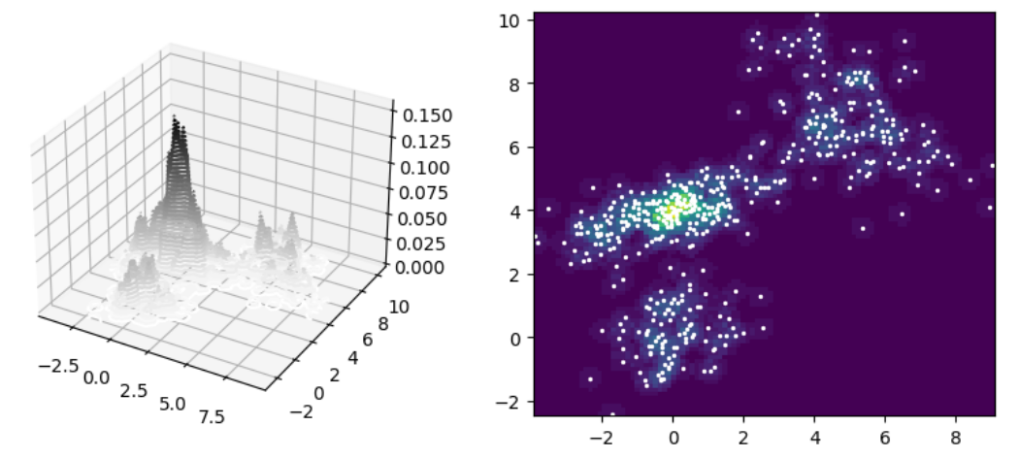
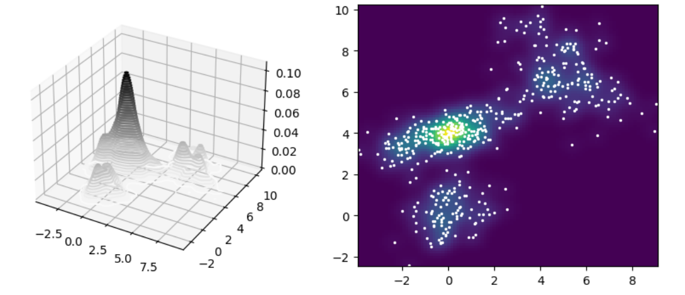
2. Визуализировать плотности распределения, восстановленные с использованием: а) прямоугольного окна; б) гауссова окна; в) окна Епанечникова; г) треугольного окна. Ширину окон определить по правилу Сильвермана
Прямоугольное окно
Гауссово Окно

Slide 7
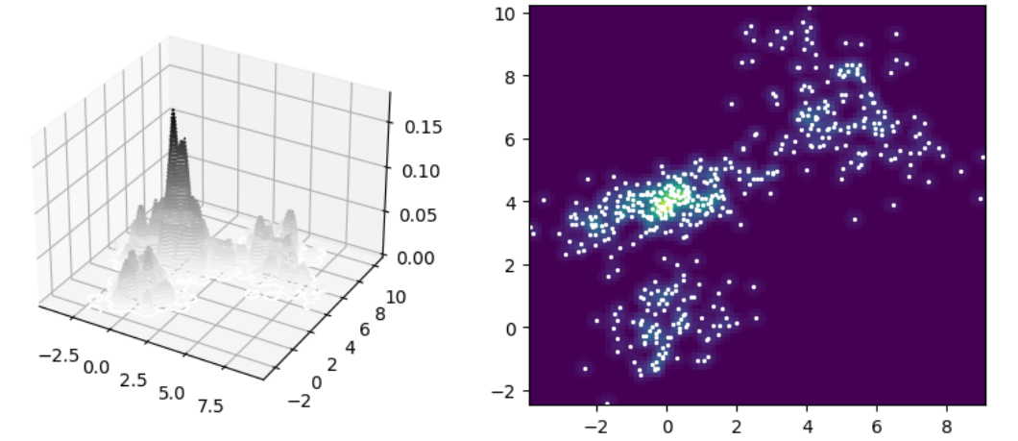
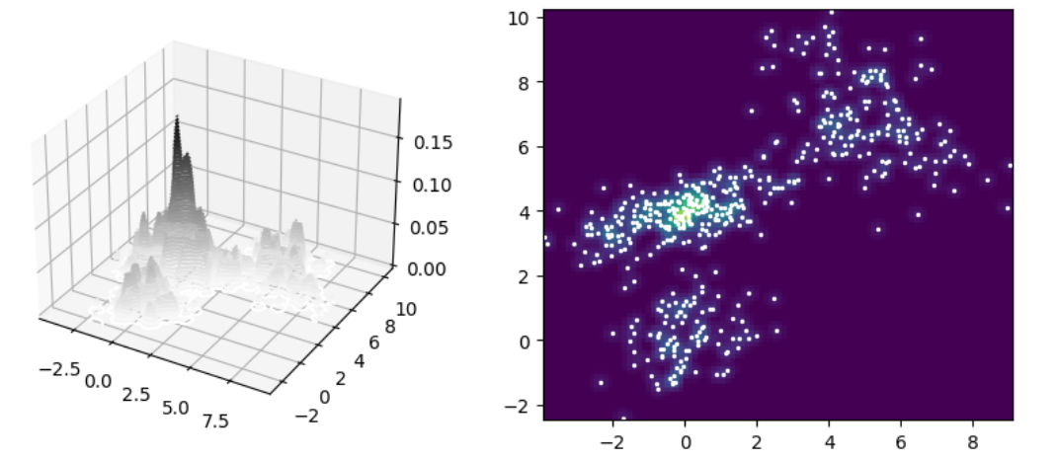
2. Визуализировать плотности распределения, восстановленные с использованием: а) прямоугольного окна; б) гауссова окна; в) окна Епанечникова; г) треугольного окна. Ширину окон определить по правилу Сильвермана
Окно Епанечникова
Треугольное окно

Slide 8
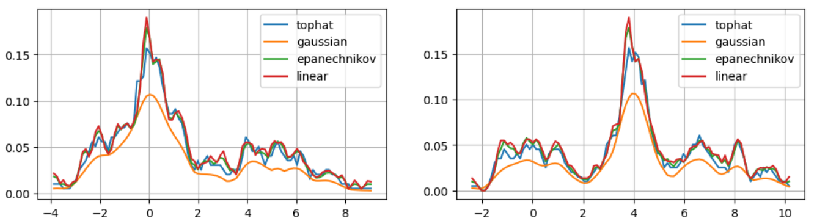
2. Визуализировать плотности распределения, восстановленные с использованием: а) прямоугольного окна; б) гауссова окна; в) окна Епанечникова; г) треугольного окна. Ширину окон определить по правилу Сильвермана

Slide 9
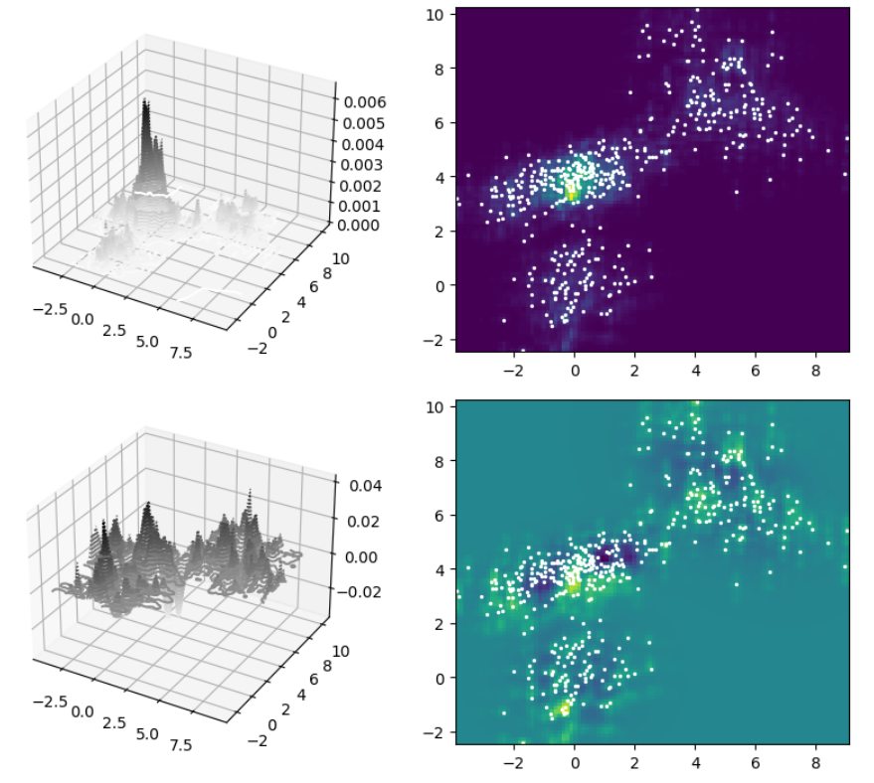
3) Визуализировать дисперсии и смещения восстановленной плотности распределения для каждой точки при различных значениях ширины гауссова окна: а) рассчитанной по правилу Сильвермана; б) слишком большой ширине окна; в) слишком малой ширине окна.
Окно h = 0.1

Slide 10
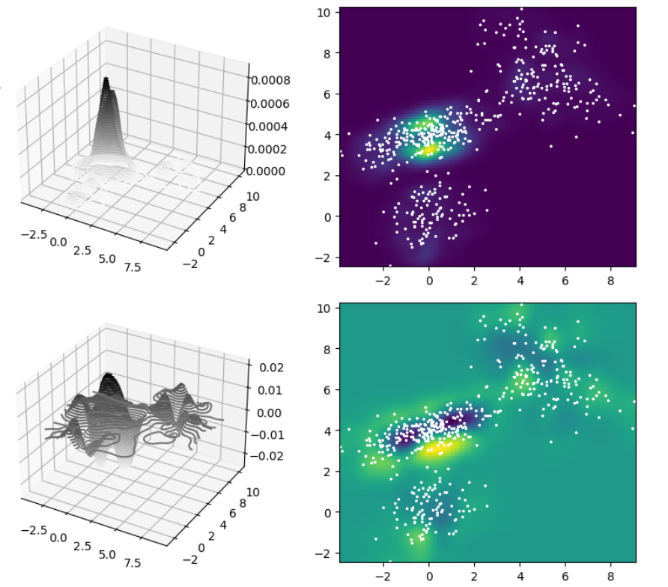
3) Визуализировать дисперсии и смещения восстановленной плотности распределения для каждой точки при различных значениях ширины гауссова окна: а) рассчитанной по правилу Сильвермана; б) слишком большой ширине окна; в) слишком малой ширине окна.
Окно h = 0.38

Slide 11
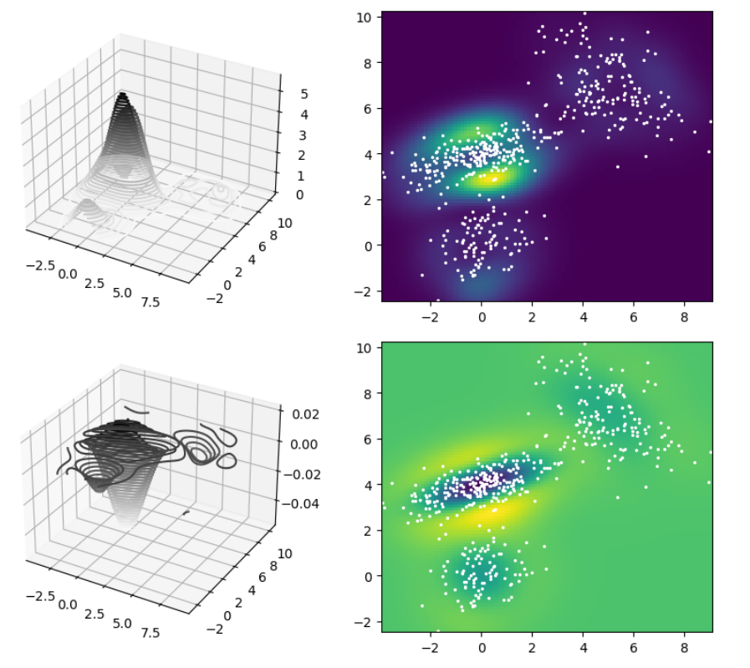
3) Визуализировать дисперсии и смещения восстановленной плотности распределения для каждой точки при различных значениях ширины гауссова окна: а) рассчитанной по правилу Сильвермана; б) слишком большой ширине окна; в) слишком малой ширине окна.
Окно h = 0.9

Slide 12
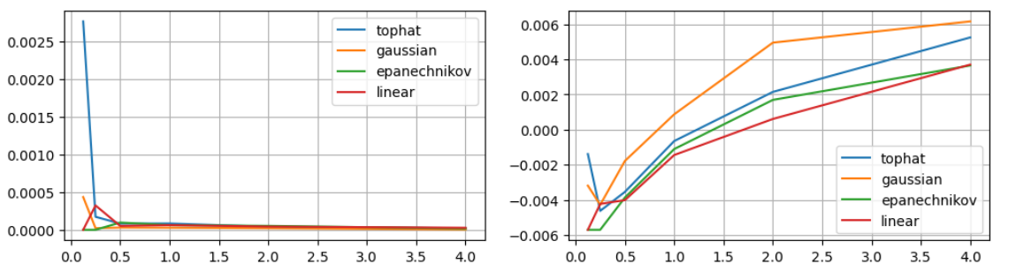
4. Построить графики зависимости дисперсии и смещения восстановленной плотности распределения в фиксированной точке (x₁, x₂) от коэффициента пропорциональности λ (отношение ширины окна к ширине Сильвермана) для: а) прямоугольного окна; б) гауссова окна; в) окна Епанечникова; г) треугольного окна.

Slide 13
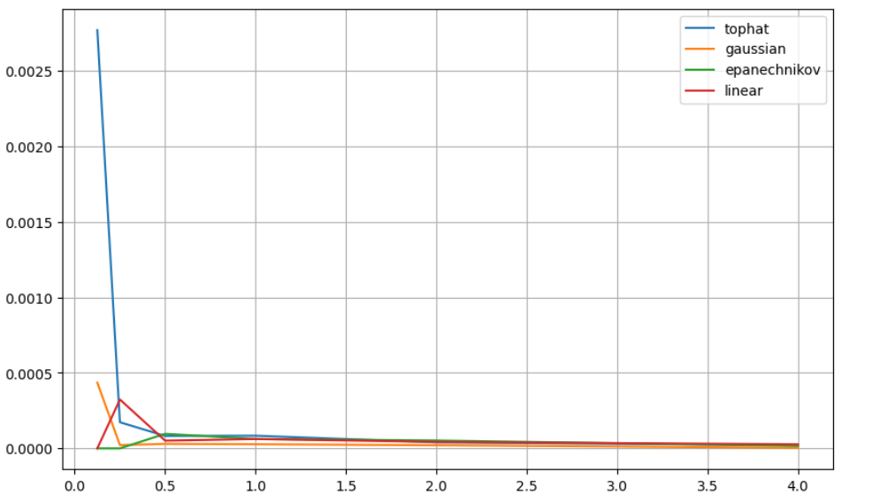
5. Построить графики зависимости средней интегральной ошибки восстановления плотности (MISE) от коэффициента пропорциональности λ для а) прямоугольного окна; б) гауссова окна; в) окна Епанечникова; г) треугольного окна.

Slide 14
Выводы
В лабораторной работе были исследованы методы восстановления плотности распределения для многомерного случая.
Были визуализированы плотности распределения, восстановленную с помощью гауссова окна, для различных значений ширины окон;
Были визуализированы плотности распределения, восстановленные с использованием разных видов окон;
Были визуализированы дисперсии и смещения восстановленной плотности распределения для каждой точки при различных значениях ширины гауссова окна;
Были построены графики зависимости дисперсии и смещения восстановленной плотности распределения в фиксированной точке (x₁, x₂) от коэффициента пропорциональности λ;
Были построены графики зависимости средней интегральной ошибки восстановления плотности (MISE) от коэффициента пропорциональности λ для разных видов окон.

